Slide 1
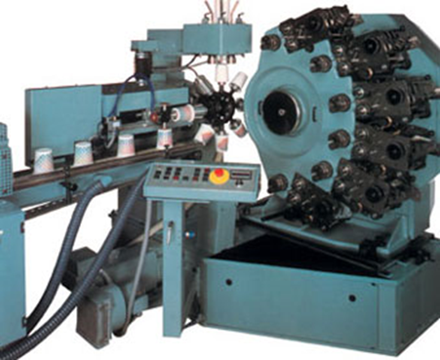
Виникнення та розвиток поліграфії. Сучасні знакодрукуючі пристрої

Slide 2
ПОЛІГРАФІЯ
Поліграфія (гр. polygraphia багато пишу) – галузь техніки, сукупність технічних засобів для кількісного репродуціювання копій будь-якого зображення та способів друкарського розмноження тексту, ілюстрацій тощо. Під поліграфією також розуміють поліграфічну промисловість, що охоплює всі види виробництва друкарської продукції.

Slide 3
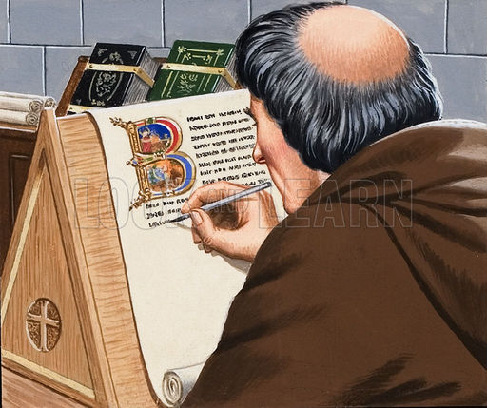
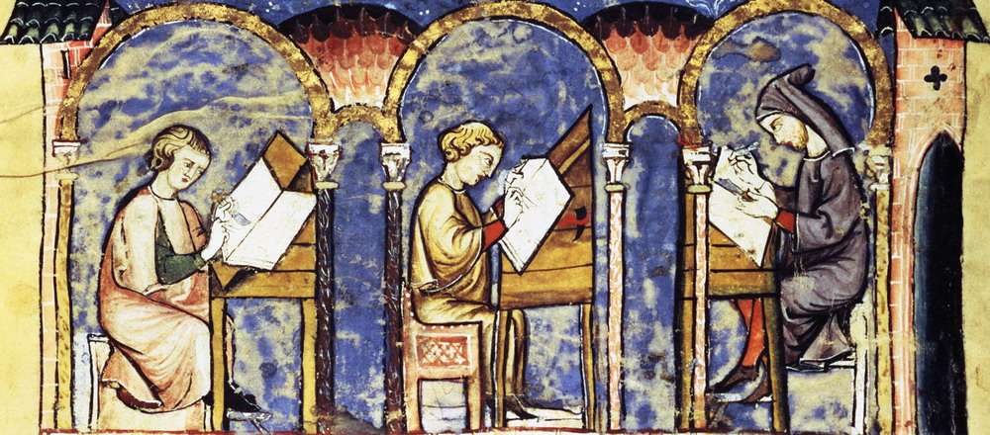
До винайдення друкарського верстату книжки переписувалися вручну, переважно ченцями в монастирях.
Це була важка та трудомістка праця, тому одна книга писалася роками, іноді ціле життя монаха.

Slide 4
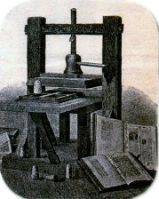
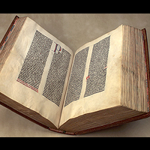
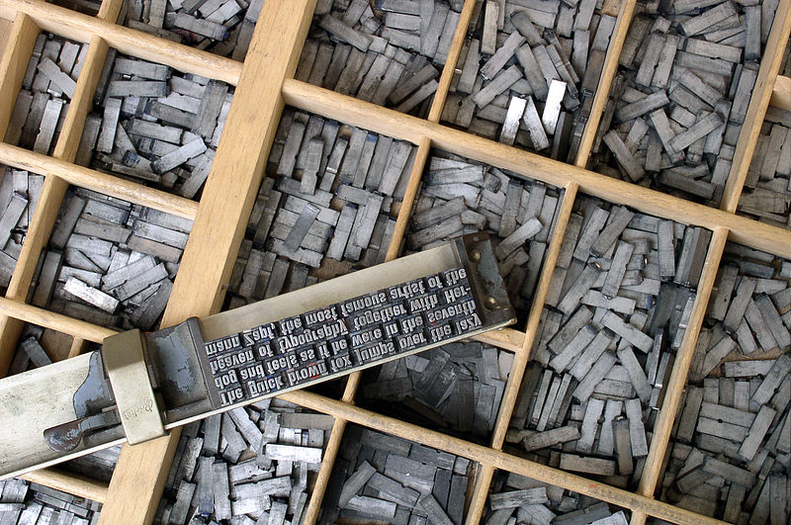
Іоган Гутенберг (1397-1468 рр.) з Майнцю (Німеччина) винайшов у 1445 році друкарський верстат з відлитими окремо літерами, що призвело до революції у книгодрукарстві. У 1450 році він відкрив типографію, де надрукував свою знамениту 42-рядкову Біблію

Slide 5
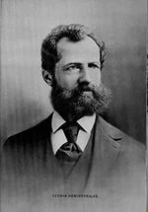
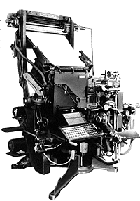
Наступним етапом в розвитку поліграфії та книгодрукування стало винайдення у 1886 році Отмаром Мергенталлером лінотипної машини.

Slide 6
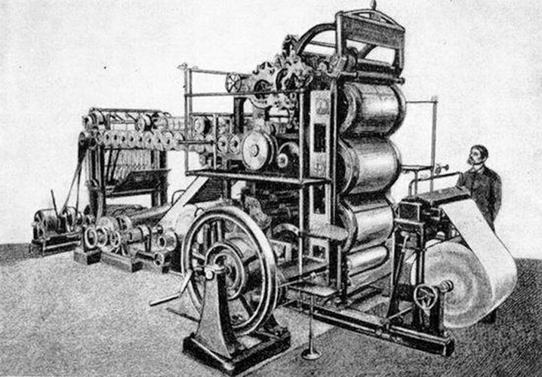
У 1819 році винайшли першу ротаційну друкарську машину. Завдяки цьому стало можливим друкувати на рулонному папері, через що збільшилась швидкість друкування.

Slide 7
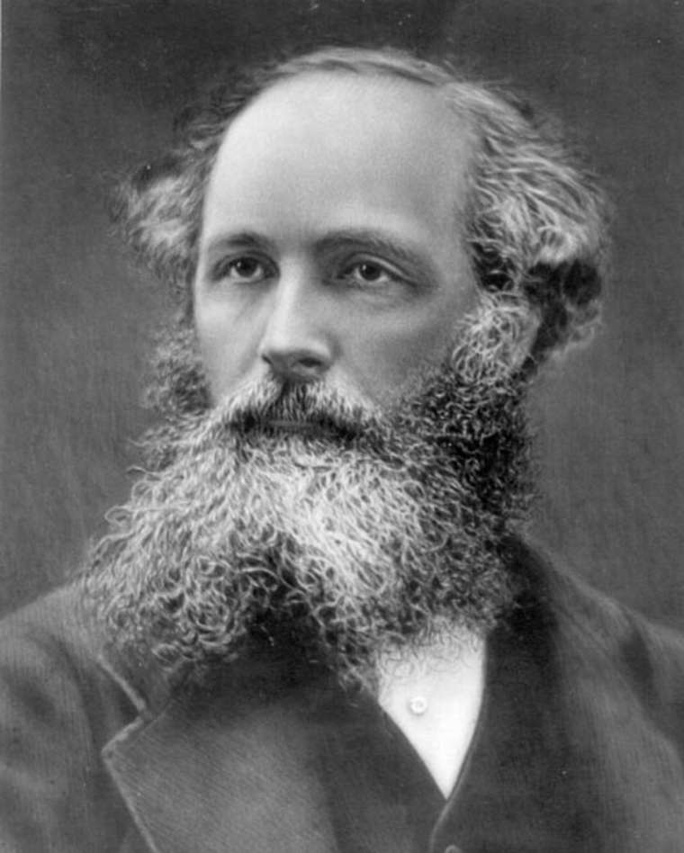
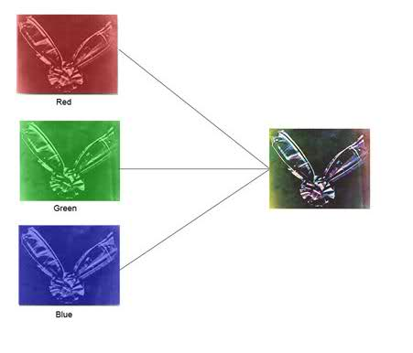
У 1861 році шотландець Джеймс Клерк Максвелл додумався як друкувати зображення за допомогою трьох фарб, використовуючи теорію синтезу.

Slide 8
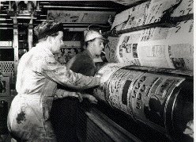
Датою народження офсетного друку вважають 1904-й рік, коли Рубель звернув увагу, що відбиток із гумового полотна на папір має кращу якість, ніж той, що одразу із форми.

Slide 9
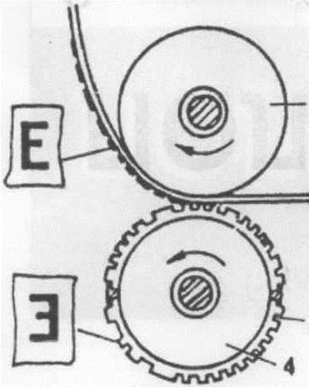
Схема прямого друку

Slide 10
Схема непрямого друку

Slide 11
Копіювально-множильна техніка
Оргтехніка (організаційна техніка) – комплекс технічних засобів, які використовують для забезпечення управлінської та іншої діяльності, нерідко пов’язаної зі складанням, копіюванням або зберіганням документів.
Принтер – це друкарський пристрій, який підключається до персонального комп’ютера, електронно-обчислювальної машини або комп’ютерної мережі й призначений для виведення інформації у формі абетково-цифрових знаків або малюнків.

Slide 12
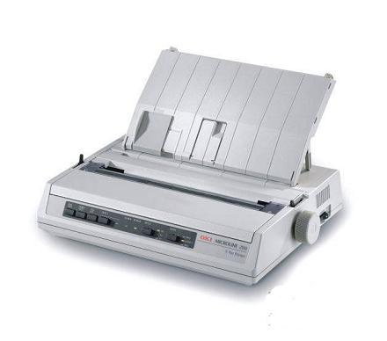
Основні види принтерів
Матричні (голчасті);
Струменеві (струменево-крапельні) – поділяються на твердочорнильні та такі, що застосовують рідкі чорнила;
Лазерні;
Термосублімаційні;
Термопринтери
інші

Slide 13
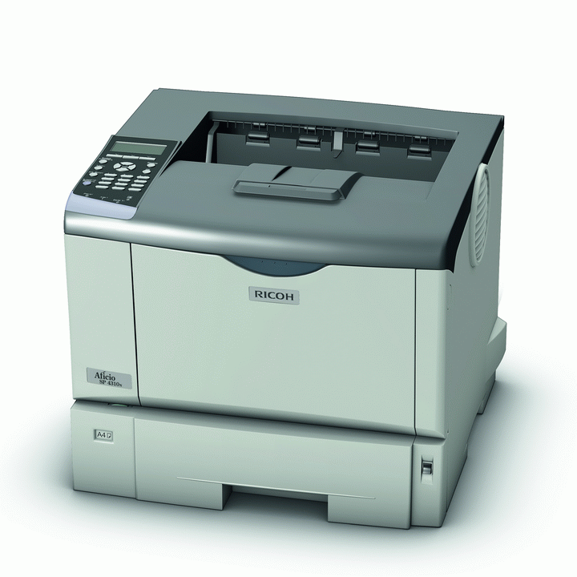
Принтери бувають:
кольорові
монохромні
Монохромні принтери можуть друкувати зображення, що має кілька градацій одного кольору, зазвичай, чорного.
Із розвитком комп'ютерних технологій крім монохромних набули поширення принтери, що можуть друкувати майже весь спектр кольорів, видимий людським оком. Такі принтери називають «кольоровими».

Slide 14
Послідовність формування зображення в принтерах
Послідовні - елементи зображення (крапки, плями, символи) наносяться послідовно (один за другим);
Рядкові - зображення формується по рядкам;
Сторінкові - на носії формується зображення цілої сторінки.
В залежності від принципа роботи в кожній із перерахованих груп можно виділити пристрої ударної і безударної дії.

Slide 15
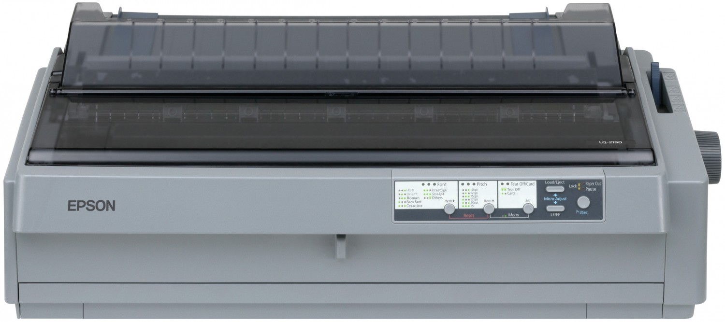
Матричні принтери - найстаріші з нині вживаних типів принтерів, його механізм був винайдений в 1964 році корпорацією Seiko Epson. Матричні принтери стали першими пристроями, що забезпечили графічне виведення твердої копії. Зображення формується друкуючою головкою, яка складається з набору голок (голкова матриця), що приводяться в дію електромагнітами. Головка пересувається по-рядково вздовж аркуша, при цьому голки вдаряють по паперу через фарбувальну стрічку, формуючи точкове зображення. Основного поширення набули 9-ти і 24-х голкові принтери.

Slide 16
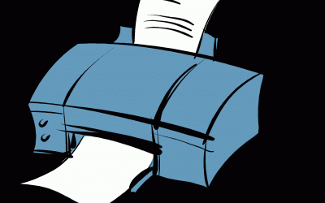
Основними недоліками матричних принтерів є: монохромность, низька швидкість роботи і високий рівень шуму. Матричні принтери поширені до цих пір завдяки дешевизні копії (витратним матеріалом, по суті, є тільки фарбувальна стрічка) і можливості роботи з безперервним (рулонним) і копіювальним папером.

Slide 17
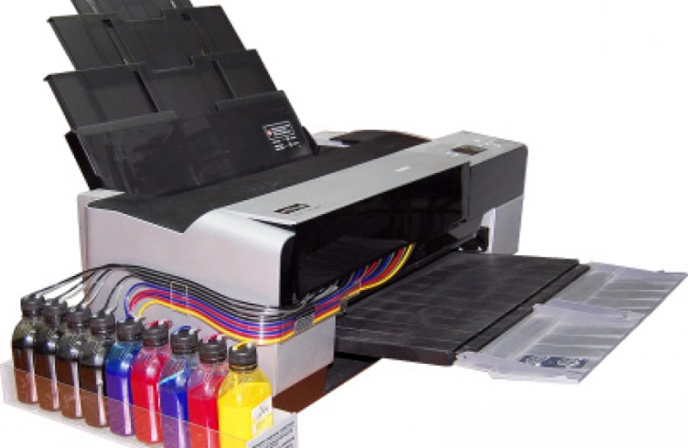
Струменеві принтери
Принцип їх дії схожий на матричні принтери тим, що зображення на носієві формується з крапок. Але замість головок з голками в струменевих принтерах використовується матриця, що друкує рідкими чорнилами.

Slide 18
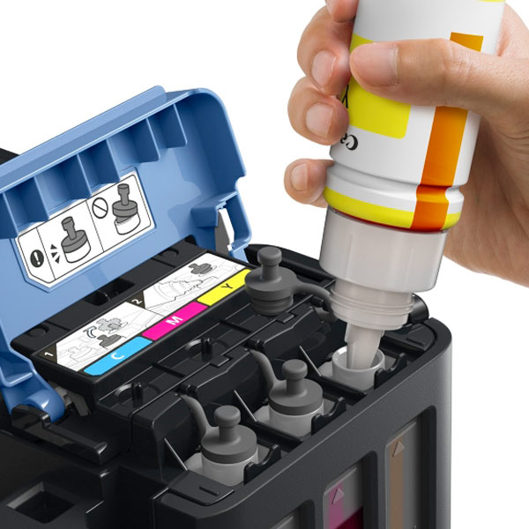
На даний момент існує дві технічні реалізації даного способу подачі фарбника: п'єзоелектрична - над соплом розташований п'єзокристал з діафрагмою. Коли на п'єзоелемент подається електричний струм, він згинається і тягне за собою діафрагму - формується крапля, яка згодом виштовхується на папір. Широкого поширення набула в принтерах компанії Epson.
Термічна, також звана BubbleJet - розробник - компанія Canon. У соплі розташований мікроскопічний нагрівальний елемент, який при проходженні електричного струму миттєво нагрівається до температури близько 500 °C, в чорнилі утворюються газові бульбашки, які виштовхують краплі рідини з сопла на носій.

Slide 19
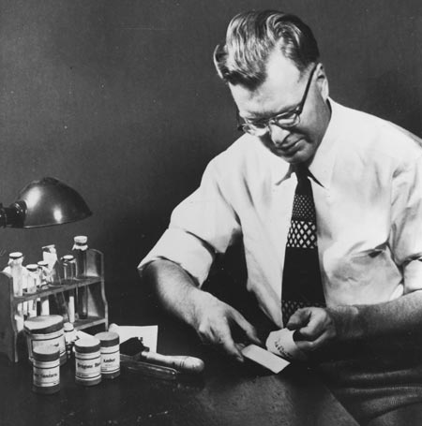
Лазерний принтер
Технологія-попередник сучасного лазерного друку з'явилася в 1938 році - Честер Карлсон винайшов спосіб друку, названий електрографія (згодом перейменований в ксерографію). Принцип технології полягав в наступному. По поверхні фотобарабана рівномірно розподіляється статичний заряд, після цього світлодіодним лазером на фотобарабані знімається заряд - тим самим на поверхні барабану створюється приховане зображення. Далі на нього наноситься тонер, після цього барабан прокочується по паперу, і тонер переноситься на папір коротроном (валом) перенесення. Тонер, залежно від заряду, може притягуватися до поверхні, що зберегла приховане зображення або фону. Після цього папір проходить через блок термозакріплення для фіксації тонера.

Slide 20
Термосублімаційний принтер
Термосублімація (сублімація) - це швидкий нагрів фарбника, коли пропускається рідка фаза. З твердого фарбника відразу утворюється пара. Пігмент кожного з основних кольорів ( їх три або чотири), знаходиться на тонкій лавсановій стрічці. Друк остаточного кольору відбувається в декілька проходів: кожна стрічка послідовно протягується під щільно притиснутою термоголовкою, що складається з термоелементів. Крапки, завдяки малій відстані між головкою і носієм, стабільно позиціонуються і виходять дуже малого розміру.
До недоліків сублімаційного друку можна віднести чутливість чорнил до ультрафіолету (вицвітають). При застосуванні твердих барвників і додаткового ламінуючого шару з ультрафіолетовим фільтром для оберігання зображення, отримувані відбитки не коробляться і добре переносять вологість, сонячне світло і навіть агресивні середовища.

Slide 21
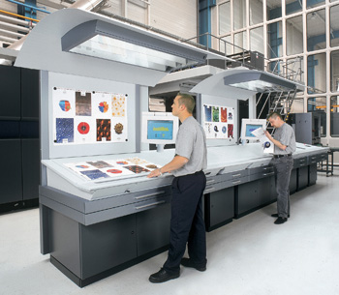
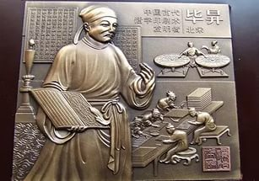
Таким чином, поліграфія пройшла складний та тривалий шлях розвитку. Від зародження друкарства й паперу у Давньому Китаї, до появи технологій цифрового друку, графіки, високотехнологічних друкарських машин тощо.

